Slide 1
特許権を取得するための手続き
２０１５
教育コーディネーター 黒木良明

Slide 2
出願明細書の構成
特許を受けようとする者は、次に掲げる事項を記載した願書を特許庁長官に提出しなければならない。
１．発明の名称 研究論文との対応
発明の内容を端的に表現 ⇒研究タイトル
２．特許請求の範囲
特許を受けようとする技術的範囲（発明の権利範囲）
３．発明の詳細な説明
① 技術分野：発明の関連分野（産業上の利用分野） ⇒研究分野
② 背景技術：改良の基礎となる従来技術。先行技術文献の開示。 ⇒研究の背景
③ 発明が解決しようとする課題：従来技術の問題点。新たなニーズ。（新規性） ⇒研究の目的
④ 課題を解決するための手段：どのような手段で解決するのか ⇒研究手段、手法
⑤ 発明の効果：従来技術より有利な点（進歩性） ⇒実験結果
⑥ 発明を実施するための最良の形態、実施例：実際に行った実験、試作例。⇒実験例、データ
それらの理論的説明。
⑦産業上の利用可能性：産業上の利用方法、生産方法、使用方法。
４．図面、図面の簡単な説明：図ごとの説明。符号の説明。 ⇒説明図
その発明の属する技術分野における通常の知識を有する者がその実施をすることができる程度に明確かつ十分に記載したものであること（特許法第３６条４項）
Notes:
技術的な記載と権利書的な記載があって、技術の部分は皆さんが書かれる研究論文と基本的に同じです。権利書のところは読みなれないとわかりにくい

Slide 3
特許権を取得するまでの手続
（公開特許公報）
特許出願
１年６ヶ月
出願公開
補償金請求権
３年以内
（補正）
審査請求
審査請求なし
見なし取下げ
実体審査
拒絶理由通知書
６０日以内
特許査定
意見書・補正書
（異議申立制度廃止）
設定登録
拒絶査定
無効審判請求
（特許公報）
３０日以内
審理
拒絶査定不服審判請求
（いつでも、だれでも）
無効審決
維持審決
特許審決
拒絶審決
知的財産高等裁判所
最高裁判所

Slide 4
明細書・特許請求の範囲図面の補正
（補正時期）
特許出願
（いつでも可）
新規事項追加の禁止
願書に最初に添付した明細書、特許請求の範囲、
図面に記載した範囲内でのみ補正可能＊
（特許法１７条の２）
最初の拒絶理由通知
（通常６０日以内）
最後の拒絶理由通知
＊データ（数値）等の補正は不可
（通常６０日以内）
特許請求の範囲の補正は
以下の目的に限定
① 請求項の削除
② 請求の範囲の減縮
③ 誤記の訂正
④ 明瞭でない記載の釈明
拒絶査定
（３０日以内）
拒絶査定不服審判請求

Slide 5
特許発明の技術的範囲
特許発明の技術的範囲の決め方・解釈
１．特許請求の範囲を基準
特許公報の「特許請求の範囲」の記載に基づいて決定
２．明細書及び図面を斟酌
用語の意義を解釈は、明細書の記載、図面を考慮
３．出願経過を斟酌
出願から特許になるまでの間に出願人が示した意図、特許庁が示した見解を考慮
４．公知技術を斟酌
特許出願の範囲の意義を明確にするために、出願時の技術水準を考慮して解釈
★明細書に記載されていても特許請求の範囲に記載されていないものは技術的範囲に含まれない

Slide 6
「技術的範囲」の考え方
例）特許請求の範囲
断面が多角形（要件A）の木製の軸（要件B）を有し、当該軸の
表面に塗料を塗った（要件C）ことを特徴とする鉛筆（要件D）
特許発明の構成要件 ： A + B + C + D
X社製品 ： A + B + C + D + E（消しゴム付）
⇒ 範囲内
Y社製品 ： A + B + D （Cの要件を欠く）
⇒ 範囲外
⇒ 範囲外*
Z社製品 ： A’（丸形）＋ B + C ＋ D
＊但し、範囲内のケースもあり得る（均等論）
◆ 利用発明（特許権の効力の制限）
・権利者X（先願）A+B+C+D ⇒ Yの許諾がなければA+B+C+D+Eを実施できない
・権利者Y（後願）A+B+C+D+E ⇒ Xの許諾がなければA+B+C+D+Eを実施できない

Slide 7
「改良発明」の考え方
例）特許請求の範囲（他人の権利）
断面が多角形（要素A）の木製の軸（要素B）を有し、当該軸の表面に塗料を塗った（要素C）ことを特徴とする鉛筆（要素D）
⇒ 特許発明の構成要件 ： A + B + C + D
⇒ これらの要件が全て含まれていれば権利侵害（オールエレメントルール）
構成要素の変換
１．A’（カマボコ型） ＋ B ＋ C ＋ D
２．A＋ B ’（プラスチック製） ＋ C ＋ D
３．A ＋ B ＋ C ＋ D ＋ E （消しゴム付）
新規性あり
進歩性が
示せれば登録
◆ 但し、３の発明を実施すれば権利侵害となる（利用発明）

Slide 8
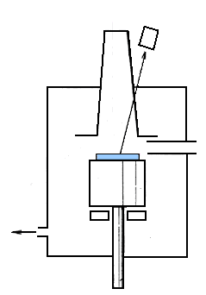
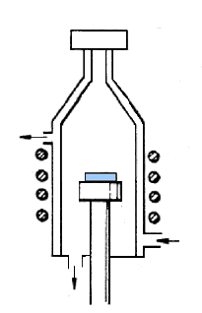
青色LED発明：中村発明
特開平４－１６４８９５号「半導体結晶膜の成長方法」（日亜化学）
基板の表面に反応ガスを噴射して，加熱された基板表面に
半導体結晶膜を成長させる方法において，
基板の表面に，平行ないし傾斜して反応ガスを噴射するとともに，
基板に向かって押圧ガスを噴射することを特徴とする
半導体結晶膜の成長方法。
〔従来法〕
押圧ガス
２フロー方式
反応ガス
（Ｈ_{２}＋Ｎ_{２}）
押圧ガス
反応ガス
反応ガス
（Ｍｅ_{３}Ｇａ＋Ｈ_{２} ＋ＮＨ_{３}）
基板
発明の効果 ： 基板表面全体に均一で良好な半導体結晶膜
発明の対価請求訴訟提起 ：１審判決２００億円→（和解）８億４千万円

Slide 9
青色LED発明：背景（1900年当時）
光の三原色
＋
＋
赤
緑
青
白
GaAs
InGaN
GaN
★ 赤、緑のLEDは1960年代に実用化
★ 青色LEDのみが実用化できていなかった
（均一なGaN結晶の作成が困難）
★ 多くの研究者が青色ＬＥＤの作成にチャレンジ
→成功すればノーベル賞

Slide 10
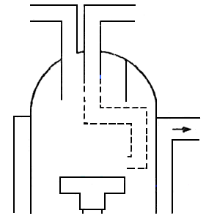
中村発明の審査
マトルービアン（１９８５）
先行技術調査
ＮＨ_{３}＋Ｈ_{２}
Ｍｅ_{３}Ａｌ（ｏｒ Ｍｅ_{３}Ｇａ）＋Ｈ_{２}
２フローは公知（拒絶理由通知）
◆ 相違点は反応ガスと押圧ガスの組成
特許第２６２８４０４号（補正クレーム）
加熱された基板の表面に，基板に対して平行ないし傾斜する方向と，基板に対して実質的に垂直な方向からガスを供給して，加熱された基板の表面に半導体結晶膜を成長させる方法において，
基板の表面に平行ないし傾斜する方向には反応ガスを供給し，
基板の表面に対して実質的に垂直な方向には，反応ガスを含まない不活性ガスの押圧ガスを供給し，
不活性ガスである押圧ガスが，基板の表面に平行ないし傾斜する方向に供給される反応ガスを基板表面に吹き付ける方向に方向を変更させて，半導体結晶膜を成長させることを特徴とする半導体結晶膜の成長方法。

Slide 11
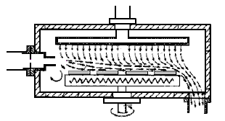
中村発明に対する異議申立
特許１９６８１８３ 号「CVD装置のガスフロー方法」（１９８６，アルバック）
密閉槽内に配設された基板の表面に
ほゞ平行に反応ガスを主体とするガス流をシート状で２次元ジェット状に導入し，
かつ前記基板の表面に対向するように不活性ガスを主体とするガス流を導入して，
前記基板の表面の近傍に前記反応ガスを主体とするガス流の層流状態を保持するようにしたことを特徴とする ＣＶＤ装置のガスフロー方法。
CVD：Chemical Vapor Deposition
（化学蒸着）
押圧ガス（不活性ガス）
実施例：タングステン・シリサイド
反応ガス
・押圧ガスに不活性ガスを
使用することは公知
取消理由通知
権利範囲を「窒素化合物半導体」に限定

Slide 12
中村発明の最終クレーム
クレームの訂正
アルバック特許には窒素化合物半導体の結晶膜についての記載がない
⇒ 窒素化合物半導体に限定
特許第２６２８４０４号「窒素化合物半導体結晶膜の成長方法」
加熱された基板の表面に，基板に対して平行ないし傾斜する方向と，基板に対して実質的に垂直な方向からガスを供給して，加熱された基板の表面に窒化化合物半導体結晶膜をMOCVD法でもって常圧で成長させる方法において，基板の表面に平行ないし傾斜する方向には，窒素化合物半導体の原料となる反応ガスを供給し，基板の表面に対して実質的に垂直な方向には，反応ガスを含まない不活性ガスの押圧ガスを供給し，
不活性ガスである押圧ガスが，基板の表面に平行ないし傾斜する方向に供給される，窒素化合物半導体の原料となる反応ガスを基板表面に吹き付ける方向に方向を変更させて，窒素化合物の半導体結晶膜を成長させることを特徴とする 窒素化合物半導体結晶膜の成長方法。

Slide 13
中村発明のクレームの変遷
半導体結晶膜の製造方法
２フロー方法
平行方向：反応ガス
垂直方向：押圧ガス
平行方向：反応ガス
垂直方向：不活性ガス
平行方向：反応ガス
垂直方向：反応ガス
特許第
２６２８４０４号
不活性ガス
窒素化合物
半導体
反応ガス
常圧
マトルービアン
CVD装置のガスフロー方法
（アルバック）
利用発明？

Slide 14
青色LED発明のクレームの変遷
特開平４－１６４８９５号「半導体結晶膜の成長方法」（出願クレーム）
基板の表面に反応ガスを噴射して，加熱された基板表面に半導体結晶膜を成長させる方法において， 基板の表面に，平行ないし傾斜して反応ガスを噴射するとともに，
基板に向かって押圧ガスを噴射することを特長とする半導体結晶膜の成長方法。
特許第２６２８４０４号（補正クレーム）
加熱された基板の表面に，基板に対して平行ないし傾斜する方向と，基板に対して実質的に垂直な方向からガスを供給して，加熱された基板の表面に半導体結晶膜を成長させる方法において，
基板の表面に平行ないし傾斜する方向には反応ガスを供給し，
基板の表面に対して実質的に垂直な方向には，反応ガスを含まない不活性ガスの押圧ガスを供給し， 不活性ガスである押圧ガスが，基板の表面に平行ないし傾斜する方向に供給される反応ガスを基板表面に吹き付ける方向に方向を変更させて，半導体結晶膜を成長させることを特徴とする半導体結晶膜の成長方法。
特許第２６２８４０４号「窒素化合物半導体結晶膜の成長方法」（訂正クレーム）
加熱された基板の表面に，基板に対して平行ないし傾斜する方向と，基板に対して実質的に垂直な方向からガスを供給して，加熱された基板の表面に窒化化合物半導体結晶膜をMOCVD法でもって常圧で成長させる方法において，基板の表面に平行ないし傾斜する方向には，窒素化合物半導体の原料となる反応ガスを供給し，基板の表面に対して実質的に垂直な方向には，反応ガスを含まない不活性ガスの押圧ガスを供給し，
不活性ガスである押圧ガスが，基板の表面に平行ないし傾斜する方向に供給される，窒素化合物半導体の原料となる反応ガスを基板表面に吹き付ける方向に方向を変更させて，窒素化合物の半導体結晶膜を成長させることを特徴とする 窒素化合物半導体結晶膜の成長方法。

Slide 15
特許の価値
◆ 強い特許、良い特許とは
技術面と権利面の両方から他社排他力のあるもの
(事業活用が前提）
技術面
・ トップレベルの基本発明
・ 回避困難な発明（技術的高低は不問）
・ 侵害発見が容易な発明
権利面
・ 広い権利範囲
・ 無効主張に絶えられる権利
・ 権利行使が容易なもの
◆ 特許価値の優先順位
事業的価値 ＞ 権利的価値 ＞ ＞ 技術的価値

Slide 16
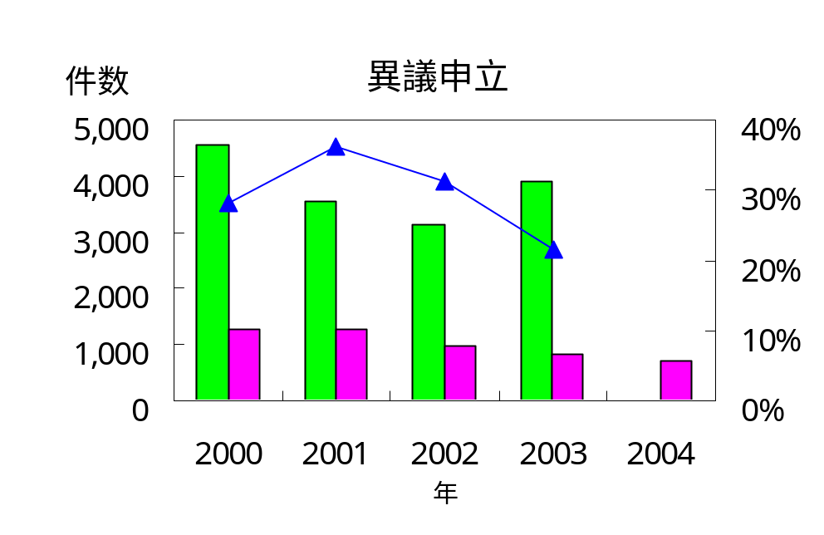
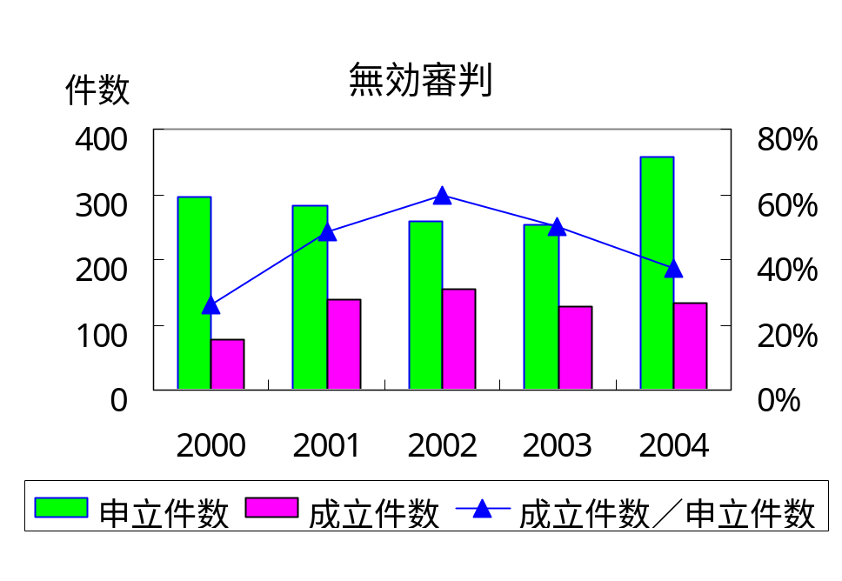
特許の有効性
◆異議申立
２－３割が特許取消
◆無効審判
４－６割が無効取消
制度廃止
異議申立制度廃止により
無効事由を有する特許が増加
３５８
最近の特許無効例（侵害訴訟）
・ 松下電器 ｖｓ ジャストシステム
・ 日本合成化学 ｖｓ クラレ
・ アルゼ ｖｓ サミー
・ ＪＡＬ ｖｓ ＡＮＡ
２５４

Slide 17
外国での特許権取得
２０１５
教育コーディネーター 黒木良明

Slide 18
（国内）優先権制度
先の出願を基礎に優先権を主張しながら、先の出願の内容を拡充した新たな出願を行うことができる制度
優先日
出願日
１年以内
見なし取下げ
（1年３ヵ月）
先の出願
発明：a
優先権主張出願
発明：ａ＋ａ‘＋ａ“＋Ａ
◆ 実施例の追加（発明：ａ‘）
◆ 改良発明や関連発明（発明：ａ“）
◆ 発明：aを包含する広い技術的概念に到着（発明：Ａ）
★ 発明：ａ については、優先日を規準に新規性、進歩性を審査
★ 発明：ａ‘＋ａ“＋Ａ については、原則、出願日を規準に新規性、進歩性を審査）

Slide 19
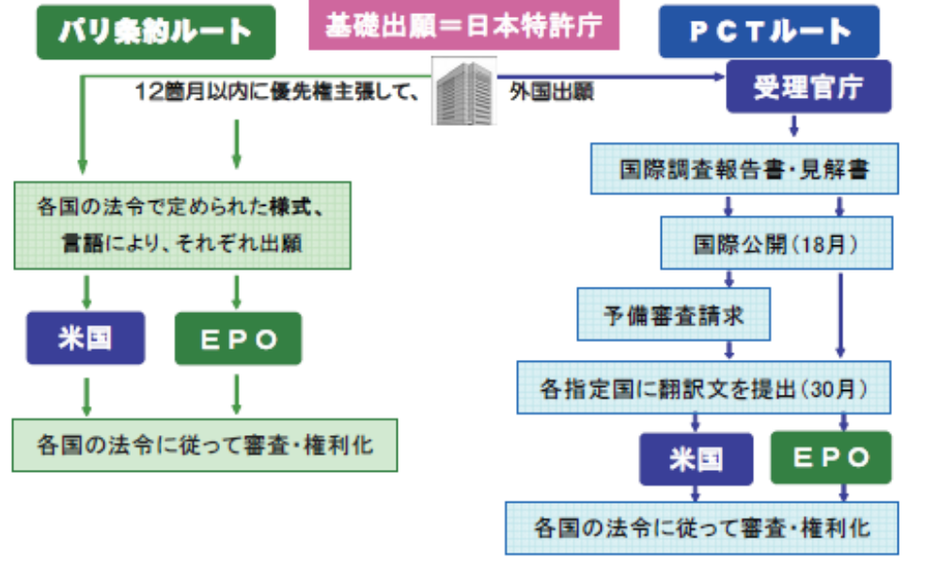
外国での権利取得
◆ 我が国で権利化しても外国まで権利が及ばない（属地主義）
◆ 外国で権利を行使するにはその国の特許権の取得が必要
１年以内に各国それぞれの書式、言語により、出願書類を提出することはほぼ不可能

Slide 20
外国での権利取得
◆ 我が国で権利化しても外国まで権利が及ばない（属地主義）
◆ 外国で権利を行使するにはその国の特許権の取得が必要
パリ条約ルート
基礎出願＝日本特許庁
ＰＣＴルート
外国出願
受理官庁
12か月以内に
優先権主張して
国際調査報告・見解書
各国の法令で定められた様式、
言語により、それぞれ出願
国際公開
予備審査請求
米国
ＥＰＯ
各指定国に翻訳文を提出（30カ月）
米国
ＥＰＯ
各国の法令に従って審査、権利化
各国の法令に従って審査、権利化

Slide 21
工業所有権の保護に関するパリ条約
1883年に工業所有権の国際的な保護のために作成された条約（１８９９年に加盟 ）
パリ条約の保護対象は特許、実用新案、意匠、商標、サービス・マーク、商号、原産地表示又は原産地名称及び不正競争の防止
パリ条約の三大原則
１．内国民待遇の原則
パリ条約の同盟国は、産業財産権の保護に関して自国民に現在与えている、
又は将来与えることがある利益を他の同盟国民にも与えなければならない
２．優先権制度
いずれかの同盟国において正規の特許、実用新案、意匠、商標の出願をした者は、
特許及び実用新案については12箇月、意匠及び商標については6箇月の期間中、
優先権を有する（新規性、進歩性の判断などについて、第1国出願時に出願したも
のとして取り扱われる）
３．各国産業財産権の独立の原則
特許権の発生や無効・消滅について各国が他の国に影響されない
（例えば、ある国においてした特許出願と同一の対象について同盟国に出願した
特許がある場合、一方の国においてその特許が無効とされたとしても、同盟国に
おいて、そのことを理由として無効としてはならない

Slide 22
特許協力条約に基づく国際出願
Patent Cooperation Treaty（PCT） 、1978年 発効、締結国：１４８ヶ国
特許協力条約は工業所有権の保護に関するパリ条約第19条にいう「特別の取極め」であり、パリ条約に反しない範囲で国際的に統一された特許出願手続を提供する。
目的
１．一つの発明について複数の国における保護が求められる場合に、出願人・各締約
国特許庁の時間、労力、費用を節約すること
２．各締約国で安定した特許が付与される可能性を高めること
３．締約国間で技術情報が有効に利用されるようにすること
４．発展途上国の特許制度の効率を高めること
世界的規模で単一の手続によって複数の国で特許権を取得できるような制度は、
現在のところ存在しない
メリット
１．国際的に統一された出願書類
２．母国語による出願書類（日本特許庁は、日本語又は英語）
３．国際調査機関による国際調査報告と国際調査機関の見解書、さらには国際予備
審査機関による国際予備審査報告を受け取ることができる
４．各国移行まで３０ヶ月の猶予期間（実際に権利化するためには各国の特許庁に出願）

Slide 23
PCT国際出願の流れ
３０ヶ月以内
＊ヨーロッパ特許条約に基づく出願
優先日
１２ヶ月
出願日
１６ヶ月
１８ヶ月
先の出願
ＰＣＴ出願
（自国語）
国際調査・見解書
国際公開
国内移行
（各国語）
Ａ国
Ｂ国
EPＣ＊
（優先権主張）
各国の法令に従って
審査、権利付与
ＰＣＴ国際出願のメリット
◆ １つの出願書類でＰＣＴ加盟国（１４８ヶ国）に出願
◆ 出願書類は日本語（又は英語）で可（出願書類の様式が統一）
◆ 国内移行（翻訳文の提出）まで３０ヶ月の猶予
◆ 国際調査報告、国際予備審査報告により特許性の判断に利用できる

Slide 24
特許協力条約（PCT)に基づく国際出願制度
ＰＣＴ：Patent Cooperation Treaty）
ひとつの出願書類を条約に従って提出することによって、全てのＰＣＴ加盟国（１４８ヶ国、２０１４．４．１現在）に同時に出願した効果を与える出願制度
① ひとつの願書を
② 母国語で作成し、
③ 自国の特許庁に提出することによって、
④ すべてのPCT加盟国に対して、
⑤ PCT国際出願日と同日に各々の国に国内出願した
ことと同じ効果が得られる。
◆ PCT出願はあくまで国際的な「出願」の手続き
◆ 特許権を取得できるか否かは、各国の特許庁の判断

Slide 25
PCT国際出願、ＥＰＣ出願の流れ
ＰＣＴ国際出願
３０ヶ月以内
優先日
１２ヶ月
出願日
１６ヶ月
１８ヶ月
先の出願
ＰＣＴ出願
・見解書
・国際調査報告書
国際公開
国内移行
（各国語）
（優先権主張）
Ａ国
Ｂ国
EPＣ＊
（母国語）
＊ヨーロッパ特許条約に基づく出願
ＥＰＣ出願（パリルート）
１２ヶ月
出願日
サーチレポート
イギリス
先の出願
ＥＰＣ出願
実体審査
特許査定
フランス
ドイツ
（優先権主張）
（英・仏・独語）
イタリア
ヨーロッパ特許庁

Slide 26
実用新案制度の概要
２０１５
教育コーディネーター 黒木良明

Slide 27
実用新案制度（法）
この法律は、物品の形状、構造又は組合せに係る考案の保護及び利用を図ることにより、その考案を奨励し、もつて産業の発達に寄与することを目的とする 。（第１条）
この法律で「考案」とは、自然法則を利用した技術的思想の創作をいう。 （第２条）
◆ 実用新案法の保護対象 （第３条）
  産業上利用することができる考案であって 、物品の形状、構造又は組合せに係るもの。
  ・方法に係るものは対象とならない。
  ・技術的思想の創作のうち高度のものであることを必要としない。
◆ 早期登録制度（無審査登録制度）
  方式審査 、基礎的要件の審査のみ、新規性、進歩性に係る審査は行われない。

Slide 28
実用新案制度
◆ 権利存続期間
  出願日から１０年。
◆ 実用新案登録に基づく特許出願（変更出願）
  実用新案登録された後も、出願から３年以内であれば実用新案登録に基づく特許出願を行いことができる。
◆ 実用新案権の行使
  無審査で権利が付与される実用新案権を行使する場合には、実用「新案技術評価書」を提示して警告した後でなければならない。
  （提示しないで警告、権利行使した後、権利が無効になった場合には警告、権利行使したことによって相手方に与えた損害を賠償する責めを負う）
  「実用新案技術評価書」
  請求により、特許庁の審査官が考案の新規性、進歩性などに関する評価を行い、請求人に通知する。
  （本請求は、誰でも、いつでも、権利が消滅した後であってもできる）

Slide 29
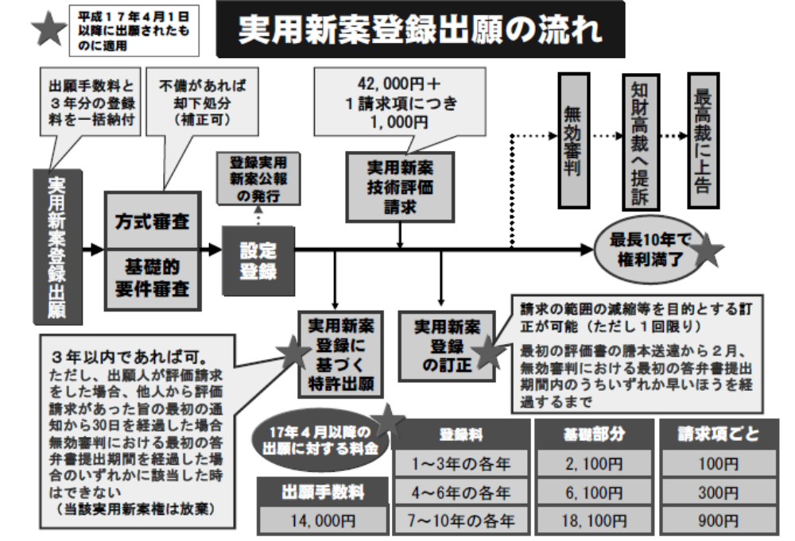

Slide 30
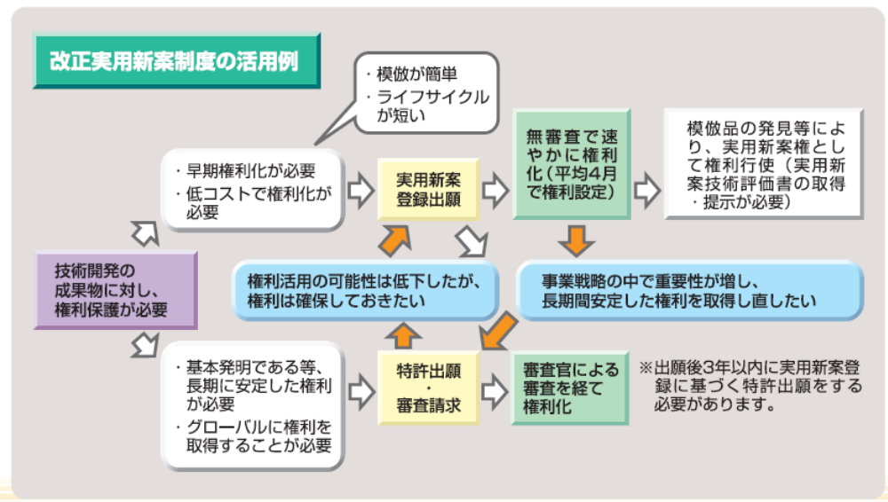
実用新案制度の活用

Slide 31
特許制度と実用新案制度の違い
 | 特許 | 実用新案
保護対象 | 物、方法、物を生産する方法の発明 | 物品の形状、構造又は組合せに係る考案
出願手続 | 図面は必要な時のみ添付 | 図面は必ず添付
実体審査 | 実体審査あり | 無審査
権利存続期間 | 出願日から２０年 | 出願日から１０年
出願費用 | 手数料15,000円 | 手数料14,000円
登録費用 | 特許料（３年分） 2,300円＋請求項数 ｘ 2,000円）ｘ3 | 登録料（３年分） （2,100円＋請求項数 ｘ 100円 ｘ 3
その他の費用 | 審査請求手数料 168,600円＋請求項数 ｘ 4,000円 | 技術評価請求手数料 42,000円＋請求項数 ｘ 1,000円
権利行使 | 排他的権利 | 技術評価書を提示して警告した後でなければできない

Slide 32
END

